Slide 1
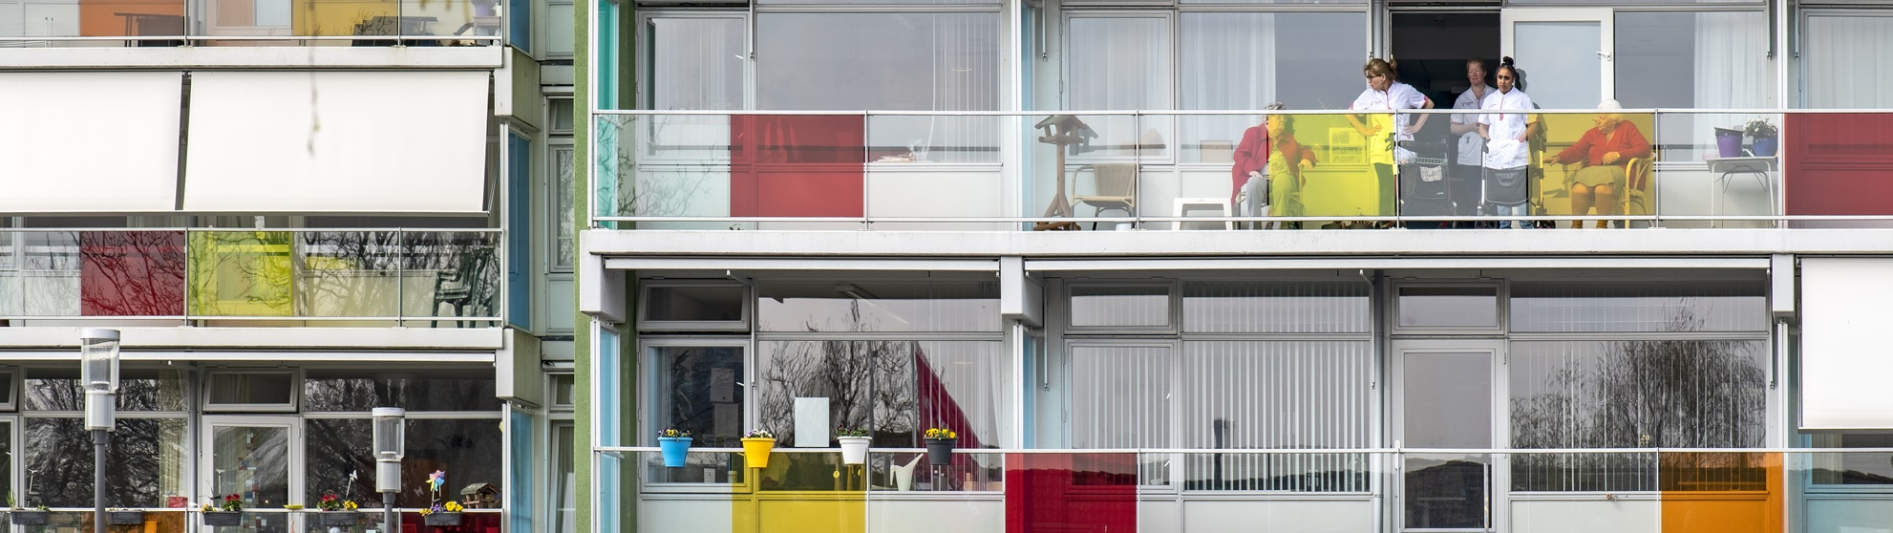
SCENARIO’S EN VOORUITZICHTEN VOOR HET SOCIALE DOMEIN:
REFLECTIES NAAR AANLEIDING VAN DE CORONAPANDEMIE
GODFRIED ENGBERSEN
Afscheidsseminar Hans Boutellier, Utrecht 25 april 2022

Slide 2

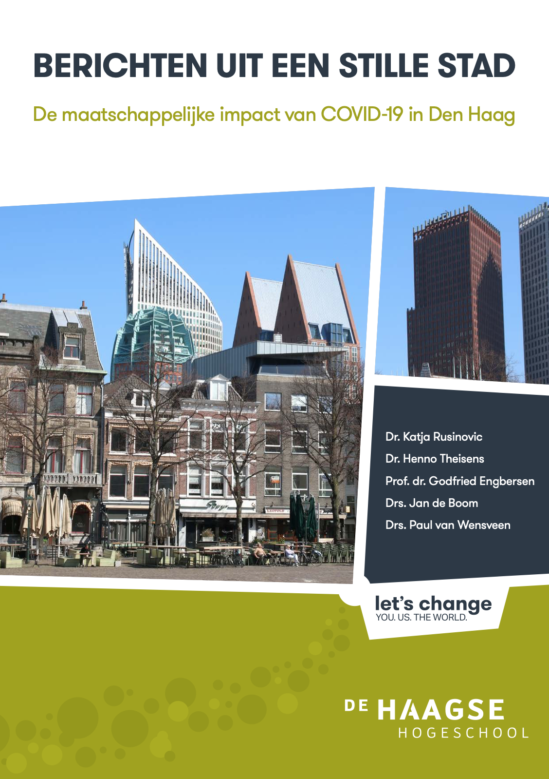
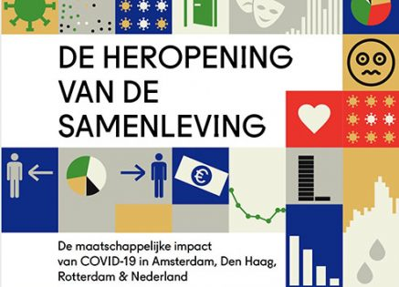
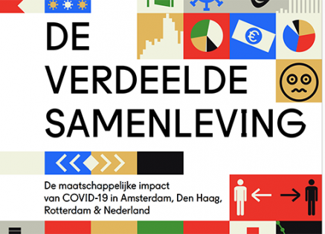


MAATSCHAPPELIJKE IMPACT COVID-19
Werk en inkomen
Zorggebruik
Mentaal welbevinden
Onderlinge solidariteit & buurtrelaties
Vertrouwen
https://www.impactcorona.nl/

Slide 3
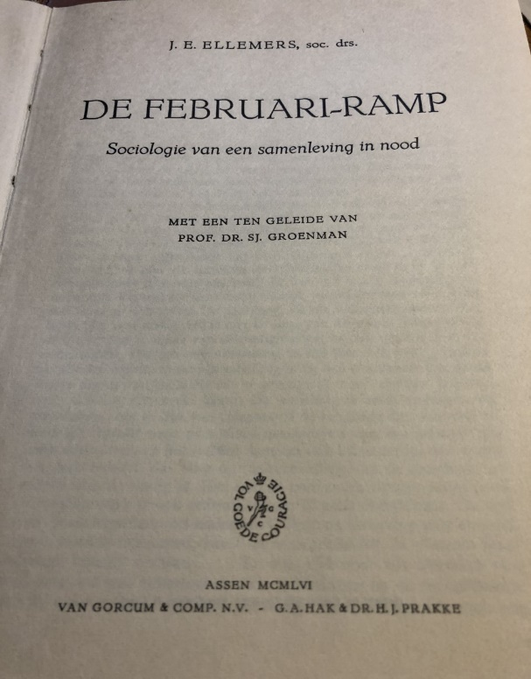
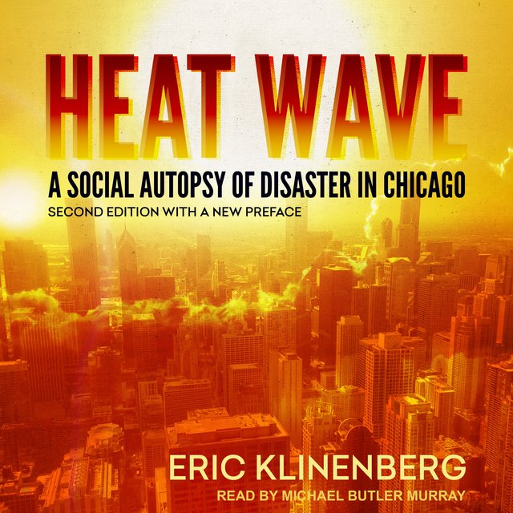
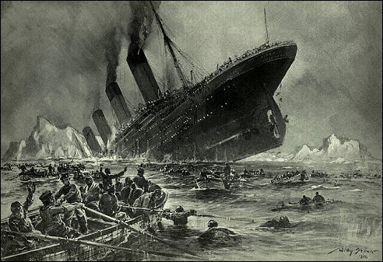

INSPIRATIEBRONNEN

Slide 4
HET MAATSCHAPPIJ-WETENSCHAPPELIJK PERSPECTIEF
Sociale ongelijkheid: wie krijgt wat?
Sociale cohesie: wat verbindt en scheidt mensen?
Sociale verandering: welke institutionele vernieuwingen vinden plaats?
Rationaliteit: hoe rationeel handelen mensen en instituties?

Slide 5
AFNEMEND INSTITUTIONEEL VERTROUWEN

Slide 6
SOCIALE MEDIA ALS INFORMATIEBRON & INSTITUTIONEEL VERTROUWEN
Nederland
Sociale media de belangrijkste bron
Sociale media de minst belangrijkste bron
Schaalscore van 1 weinig tot 5 veel
Meting september 2021

Slide 7
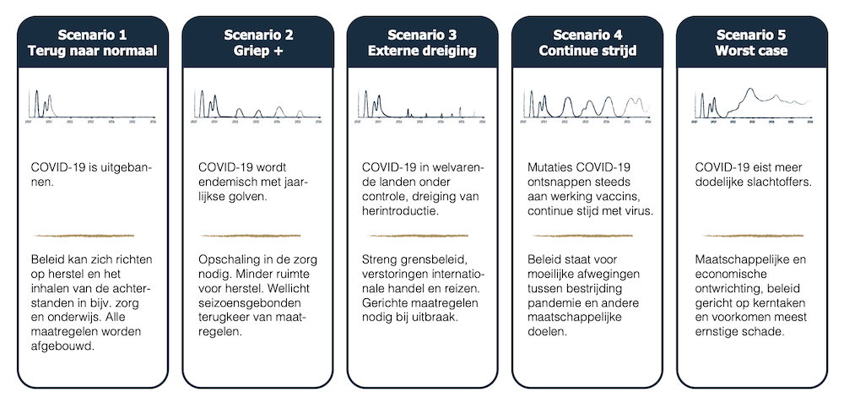
VIJF MOGELIJKE SCENARIO’S VAN WRR/KNAW

Slide 8
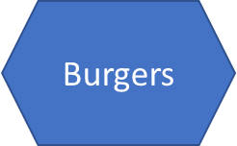
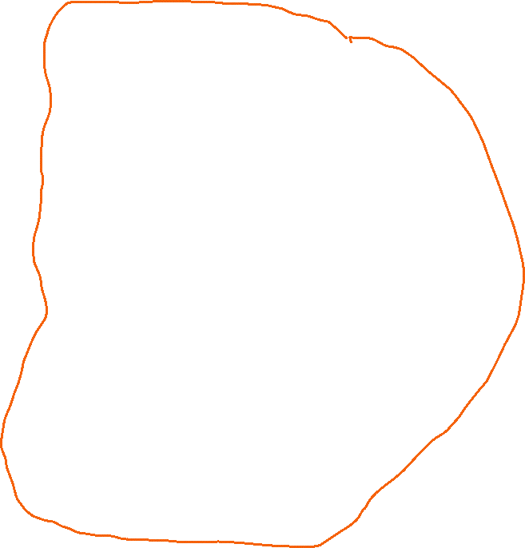
‘STRUCTURELE GATEN’ TUSSEN BURGER & OVERHEID: INVESTEREN IN PUBLIEK KAPITAAL
Zelforganisaties
Religieuze organisaties
Burgers
(semi)
publiek
Overheid
Professionele organisaties
privaat
Vrijwilligersorganisaties
Burgerinitiatieven

Slide 9
DE BETEKENIS VAN ‘PUBLIEK KAPITAAL’ IN CRISISTIJDEN
Vier stellingen:
Er zijn ‘structurele gaten’ gevallen in de relatie tussen overheden en burgers omdat intermediaire publieke organisaties onvoldoende zijn benut en toegerust.
Publiek kapitaal is niet gebonden aan een individu of groep. Het is een sociale infrastructuur waarvan alle burgers gebruik kunnen maken en waardoor de overheid burgers kan bereiken.
Investeringen in publiek kapitaal maken bewoners en wijken meer weerbaar en geven hen meer veerkracht in crisistijden.
Publiek kapitaal stelt lokale overheden en burgers in staat te improviseren en een balans te vinden tussen het onhaalbare verlangen van maximale vrijheid en maximale veiligheid (Hans Boutellier)

Slide 10
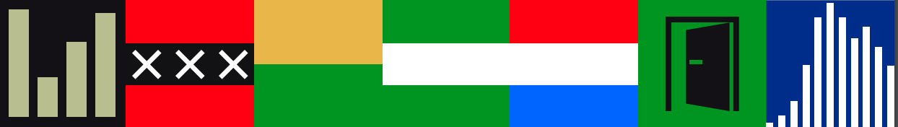
DANK
VOOR UW AANDACHT

